Slide 1
ম
গ
স্বা
ত

Slide 2
মৎস চাষের চিত্র
নিজের কাজ নিজে করার চিত্র

Slide 3
মোঃ মোরশেদ
সহকারী শিক্ষক
কোকদন্ডী গুনাগরী ঊচ্চ বিদ্যালয়
বাঁশখালী,চট্টগ্রাম।
পা
ঠ
প
রি
চি
তি
ব্যবসা উদ্যোগ
নবম শ্রেণী
অধ্যায়- দুই,
সময় – ৫০ মিনিট

Slide 4
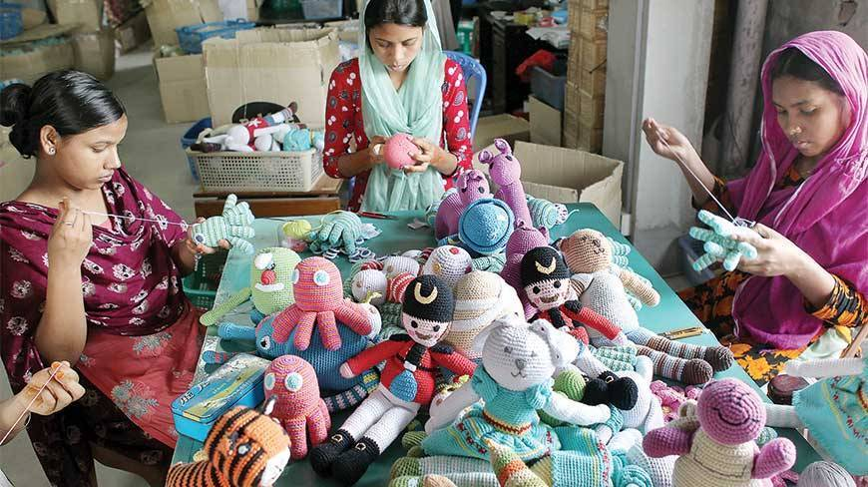

Slide 5
শিখন ফল
মানুষ কি ভাবে অর্থ ঊপার্জন করে তা জানতে পারব।
কর্মসংস্থান কাকে বলে তা জানতে পারব।
কর্মের মাধ্যমে জীবনের কি ভাবে ঊন্নয়ন হয় তা জানতে পারব।

Slide 6
মুদির দোকান

Slide 7
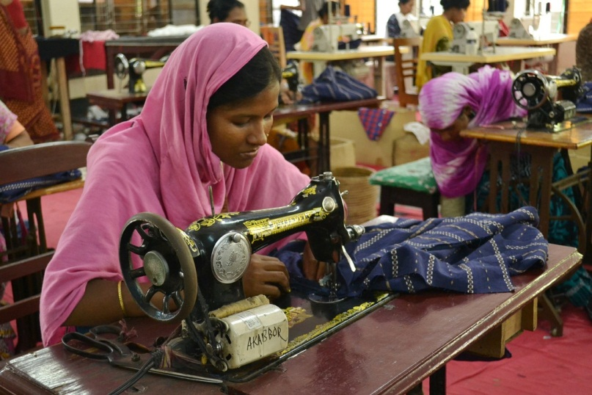
সেলাইকাজ

Slide 8
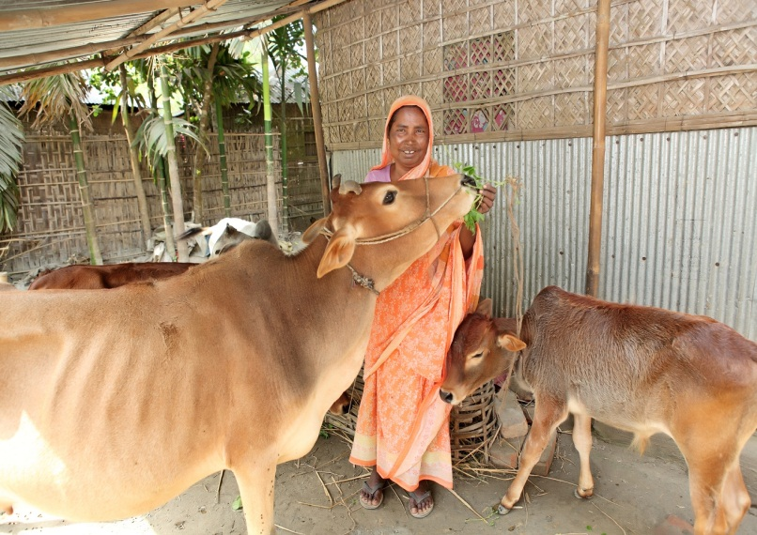
গাভী পালন

Slide 9
পূর্ব জ্ঞান যাচাই
আত্ন কি ?
নিজে কাজ করা কি?
দুই জন মা কি করছে?
মোবাইল ব্যাংক কি?

Slide 10
পাঠ শিরোনাম
আর্ত্ন কর্ম সংস্থান

Slide 11
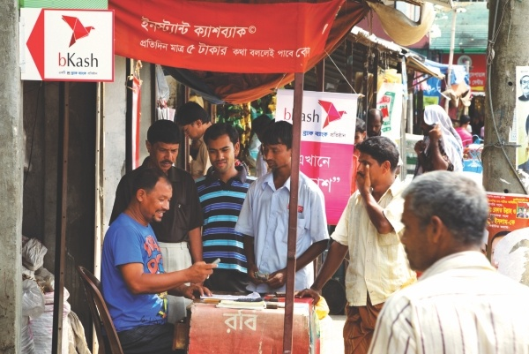
মোবাইল দোকান

Slide 12
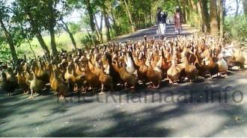
হাঁ
সে
র
খা
মা
র

Slide 13
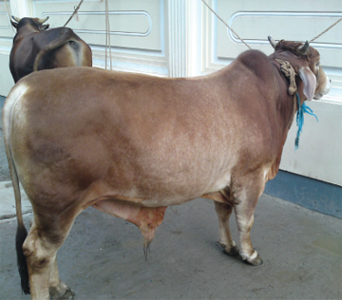
দেশী গরুর খামার

Slide 14
একক কাজ
গরু ও হাস বাড়ীতে পালন করতে কি কি লাগে খাতায় লিখ?

Slide 15
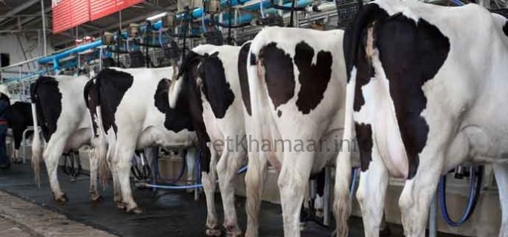
গা
ভী
র
খা
মা
র

Slide 16
মূল্যায়ন
আত্নকর্মসংস্থান কাকে বলে?
নিজেকে সমাজের মধে কিভাবে প্রতিষ্ঠিত হওয়া যায়?
জীবনের সকল কর্মকে কেমন গ্রুত্ত দিয়ে করতে হবে?

Slide 17
বাড়ীতে তোমাদের যা করনীয়
আত্ননির্ভশীল জীবনের তাতপর্যানয় আলোচনা কর?

Slide 18
আল্লাহ হাফেজ

